Slide 1
Capacitación para la carga de información en el
Sistema de Portales de Obligaciones de Transparencia
Guía para los Sujetos Obligados del Estado de Puebla.

Slide 2
Registrarte
en la lista de asistencia
Permanece
durante toda la sesión
Teléfonos
apagados o en modo vibración
¡Bienvenido!

Slide 3
Objetivos
Presentar el funcionamiento del SIPOT
Identificar las acciones que les corresponde atender de acuerdo a su rol
Brindar los conocimientos necesarios para atender las obligaciones en el SIPOT

Slide 4
Temario
1.- Punto de partida
2.- Documento básicos para la carga de información
3.- Responsabilidades del Administrador de Sujeto Obligado (Titular de UT)
4.- Carga de la información
5.- Guía para atender incidencias del SIPOT
6.- Dudas y preguntas generales

Slide 5
1
Punto de Partida

Slide 6
Quedan 20 días hábiles
Hasta el 24 de marzo
Fecha de corte del último informe brindado por la Dirección General de Tecnologías de la Información del INAI,
para concluir el plazo de carga de información al Sistema de Portales de Obligaciones de Transparencia (SIPOT).
prevalece una asimetría notable y atraso en la mayor parte de los estados, posicionando a Puebla en la posición 27 del ranking de carga de información
A continuación se presentan las estadísticas más representativas del proceso de carga de información.

Slide 7
Estados con el mayor número de registros cargados
ESTADO | N° DE REGISTROS | % DE REGISTROS
1 | 9,753,272 | 59.53%
2 | 2,295,593 | 14.01%
3 | 1,297,593 | 7.92%
4 | 922,412 | 5.63%
5 | 552,212 | 3.37%
6 | 540,196 | 3.30%
7 | 265,499 | 1.62%
Total 32 Estados | 16,383,868 | 100 %
Concentran mas del 95% de información cargada.

Slide 8
Estados con el menor número de registros cargados
ESTADO | N° DE REGISTROS
1 | 0
2 | 12
3 | 24
4 | 35
5 | 60
Puebla | 107
7 | 128
8 | 240
Total 32 Estados | 16,383,868

Slide 9
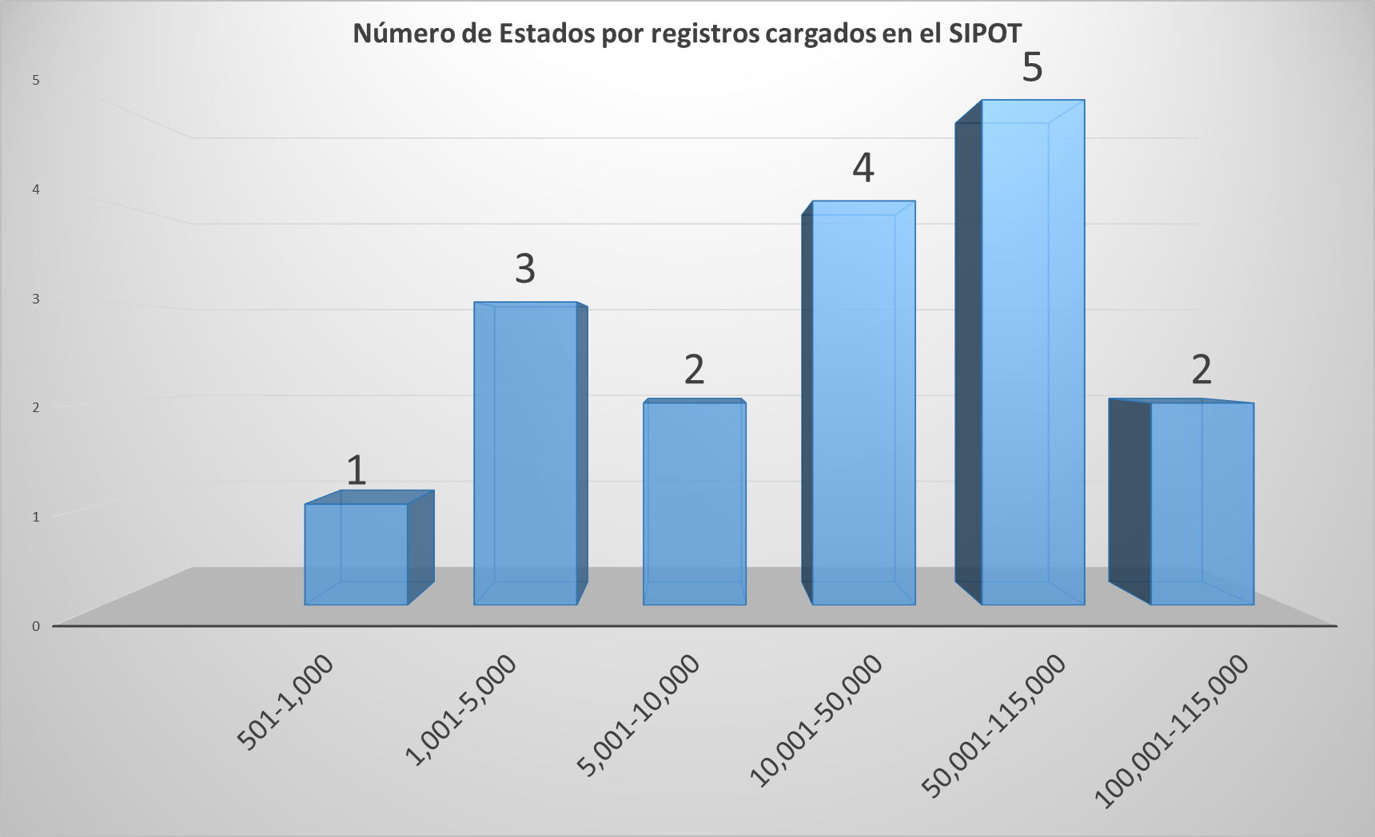
Comportamiento del resto de los estados por rango de registros

Slide 10
Top 5 de temas Menos cargados en la APF
Top 5 temas Menos cargados en la APF
Formato | Tema
Formato XLIC | Estudios cuya elaboración se contrató a organizaciones de los sectores social y privado...
Formato XXIIIC | Utilización de los Tiempos Oficiales
Formato XXXI | Informes programáticos presupuestales, balances generales y estados financieros
Formato XXVI | Personas físicas o morales a quienes el <<sujeto obligado>> asigna o permite usar recursos públicos
Formato XXIIIB | Erogación de recursos por contratación de servicios

Slide 11
2
Documentos Básicos para la cargad e la información

Slide 12
a) Lineamientos técnicos en una versión consolidada.
b) Diccionario de Datos actualizada.
c) Presentación Power Point de la sesión.
d) Tabla de equivalencias
e) Documentos fuentes para realizar ejercicios, entre otros.
f) Lineamientos para des/clasificación de archivos
https://goo.gl/uaIyf3

Slide 13
¿Quienes atenderán obligaciones en SIPOT?
El titular de la Unidad de Transparencia de cada Sujeto Obligado, denominado como: “Administrador de sujeto obligado”.
El enlace designado por el titular de la Unidad Administrativa con el rol “Administrador de Unidad Administrativa”.

Slide 14
3
Responsabilidades del Administrador de Sujeto Obligado

Slide 15
El administrador de Sujeto Obligado (Titular de Unidad de Transparencia), es responsable de 3 principales actividades a ejecutar en el SIPOT:
1
2
Alta de Unidades Administrativas
Alta de Usuarios con perfil de Administrador de Unidades Administrativas
3
Asignación de formatos a Unidades Administrativas

Slide 16
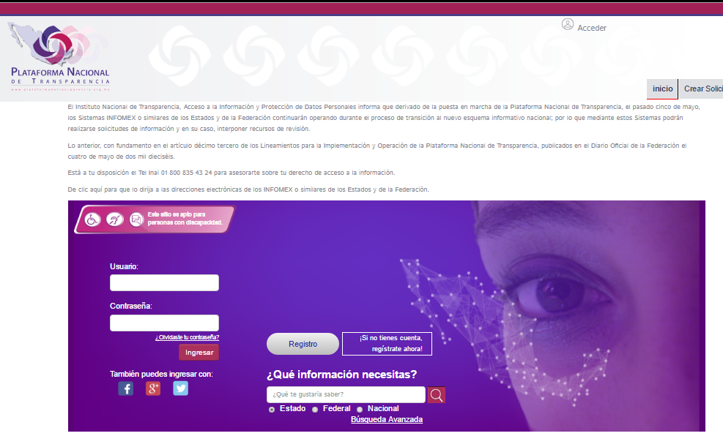
Ingreso
Teclea la siguiente liga en tu explorador:
http://www.plataformadetransparencia.org.mx
Coloca tu nombre de usuario y contraseña

Slide 17
Desplázate a la parte superior de la pantalla

Slide 18
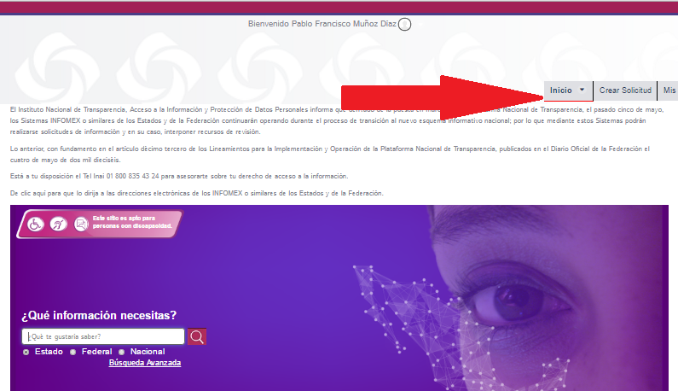
Da clic en inicio

Slide 19
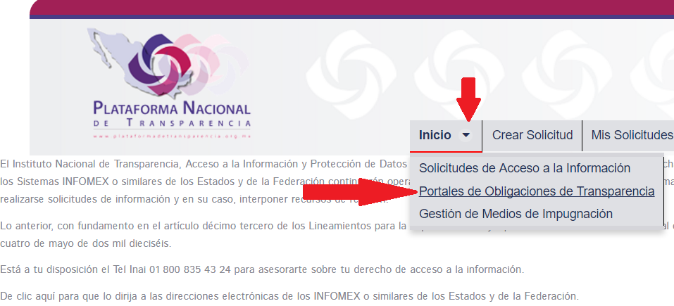
Selecciona la opción “Portales de Obligaciones de Transparencia”.

Slide 20
Responsabilidades
1
Alta de Unidades Administrativas

Slide 21
Para realizar el alta de unidad administrativa, localiza en el menú de SIPOT el botón “Unidad administrativa”, da clic y elige la opción “administración de unidades administrativas”.

Slide 22
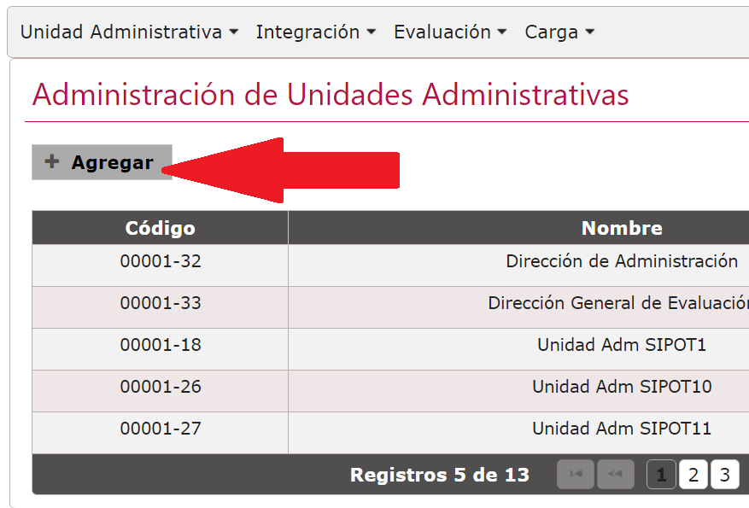
En la parte superior izquierda localiza el botón “agregar” y dale clic.

Slide 23
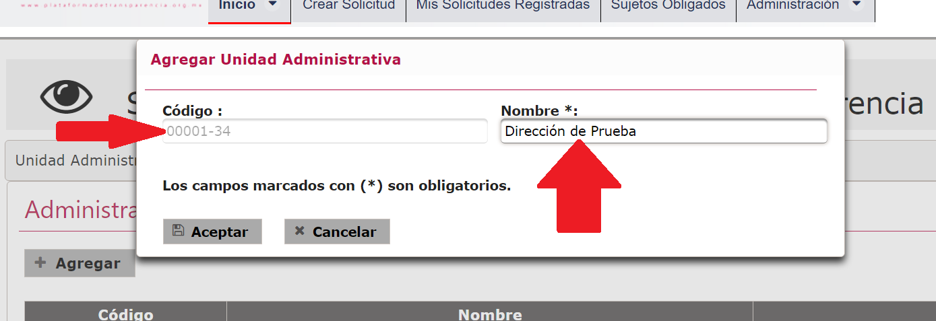
A continuación saldrá una ventana con un código asignado por el sistema y un espacio para el nombre de la Unidad Administrativa, llénalo con el que te corresponda y dale aceptar para que se agregue.

Slide 24
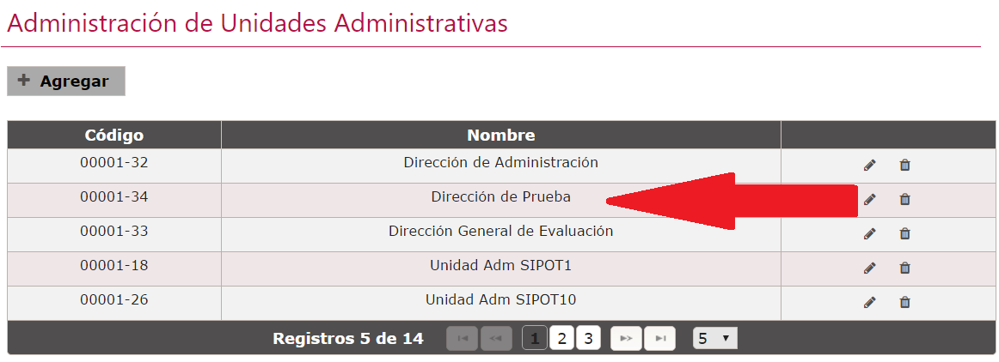
Puedes verificar que se haya guardado correctamente buscando tu unidad administrativa.

Slide 25
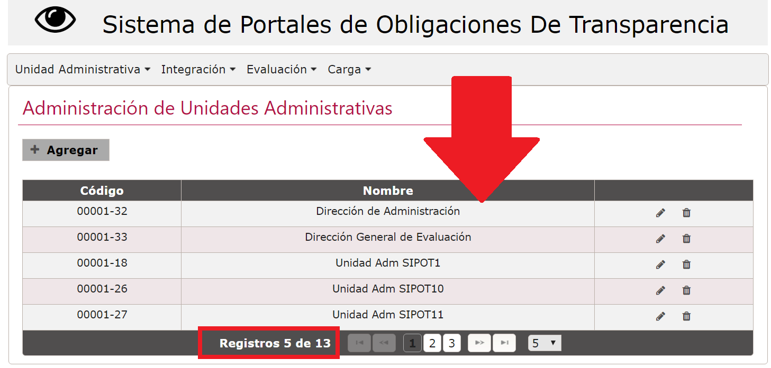
Si necesitas realizar alguna modificación da clic en el lápiz. Si deseas eliminarlo, utiliza el bote. Para navegar entre páginas, localiza y da clic en el menú de la parte inferior.
Edita el registro
Elimina registro
Menú para navegar entre páginas

Slide 26
Responsabilidades
2
Alta de Usuarios con perfil de Administrador de Unidades Administrativas

Slide 27
Para dar de alta un usuario, dirígete a la parte superior, localiza el botón de “administración” y da clic en “usuarios”

Slide 28
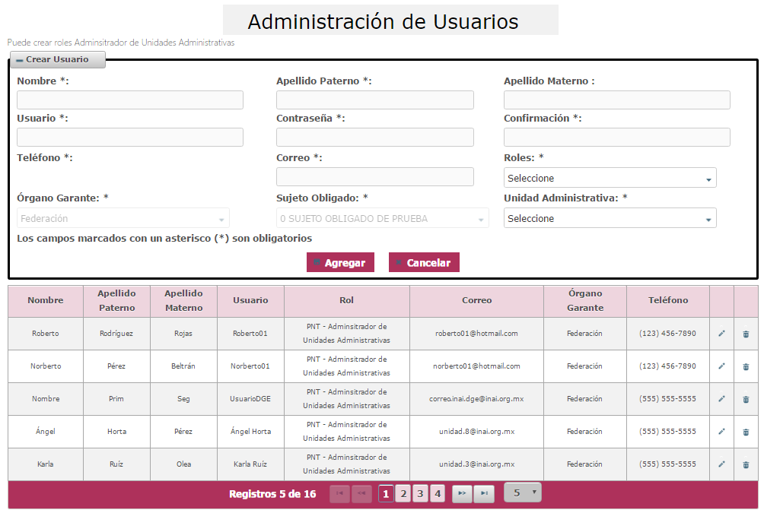
A continuación saldrán dos recuadros: el primero es para registrar un nuevo usuario, en él deberás capturar los datos del administrador de Unidad Administrativa. En recuadro inferior, podrás verificar los que vas creando.
Registro de un nuevo usuario
Usuarios creados por el sujeto obligado

Slide 29
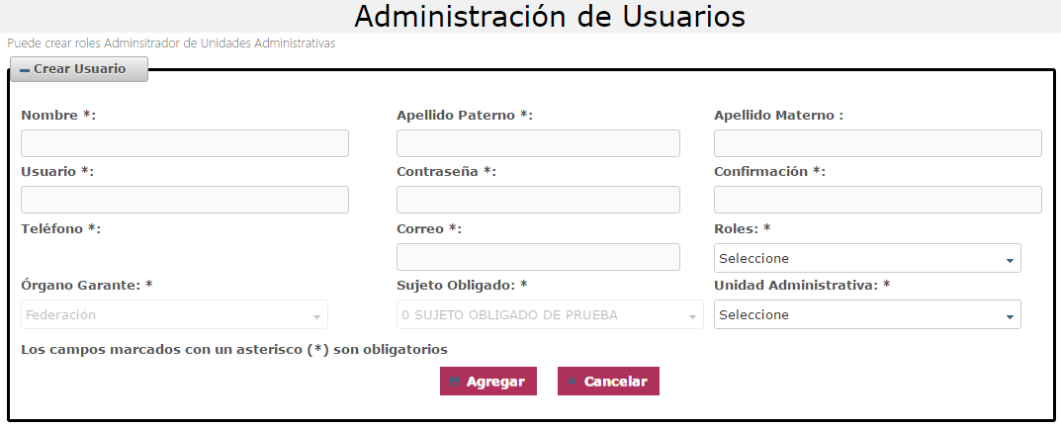
Este nombre de usuario es independiente al que debes utilizar cada que ingresas a SIPOT

Slide 30
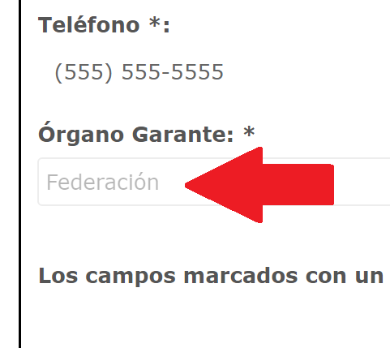
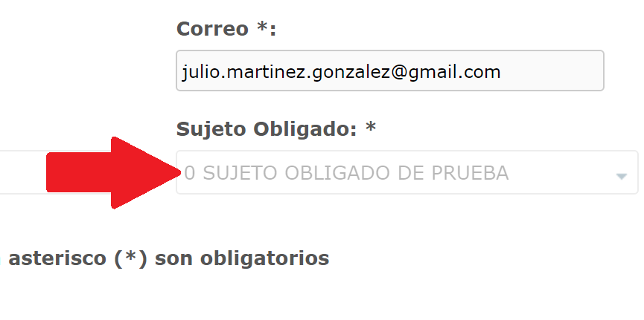
Estos campos se llenan de forma automática por el sistema.

Slide 31
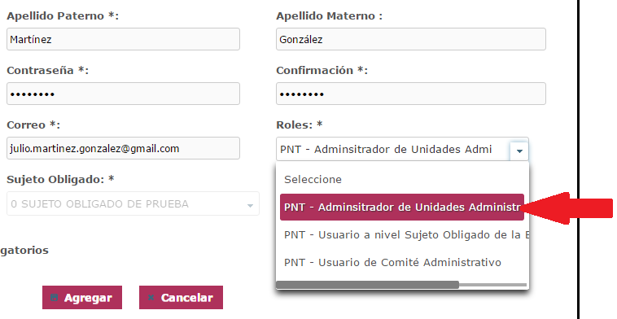
Es necesario que llenes todos los datos y que le asignes un rol.

Slide 32
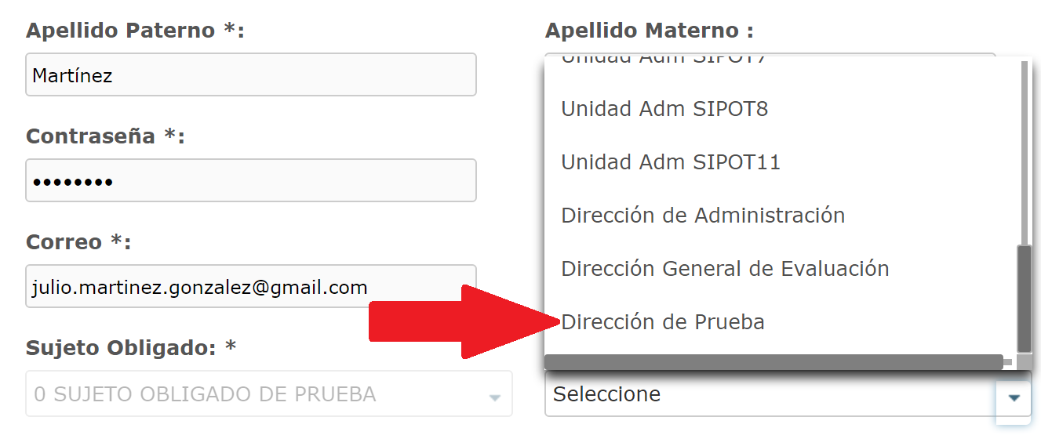
También es indispensable que lo vincules a la unidad administrativa correspondiente.
Para realizar esta acción es necesario que primero la des de alta.

Slide 33
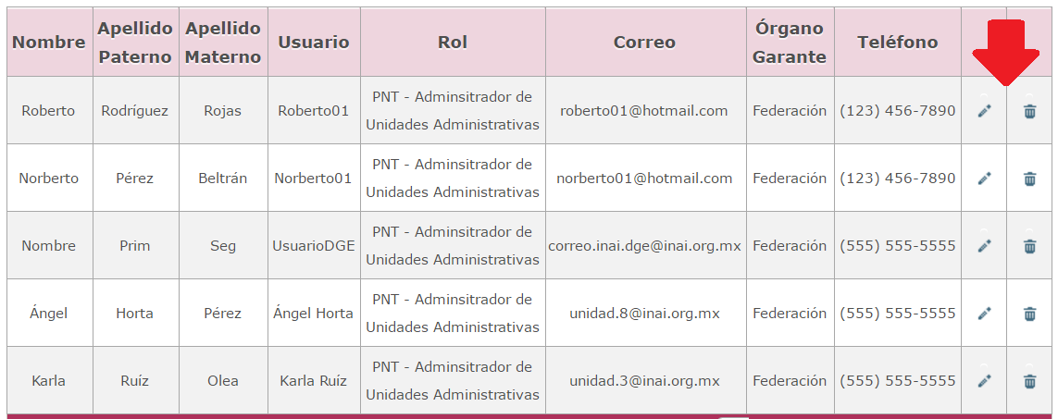
Da clic en los íconos en forma de lápiz y de bote en caso de querer editar o eliminar algún registro.
Edita el registro
Elimina registro

Slide 34
Responsabilidades
3
Asignación de formatos a Unidades Administrativas

Slide 35
Después de haber creado la unidad administrativa y los usuarios para los administradores de unidad administrativa, deberás asignar los formatos que deben completar. Para este efecto, nuevamente dirígete a inicio y da clic en “portales de obligaciones de transparencia”.

Slide 36
Localiza el botón de Unidad administrativa” y selecciona la opción: “relacionar unidad administrativa con formatos”

Slide 37
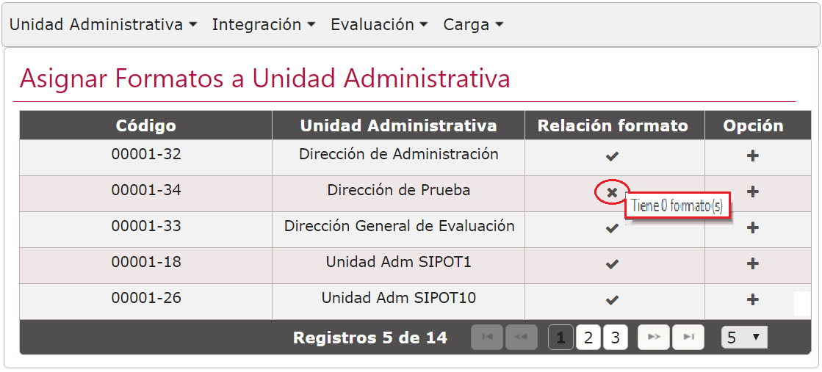
En la siguiente pantalla localiza la unidad administrativa, verás como a un costado tiene una “X”. Esto significa que aún no tiene formatos asignados.

Slide 38
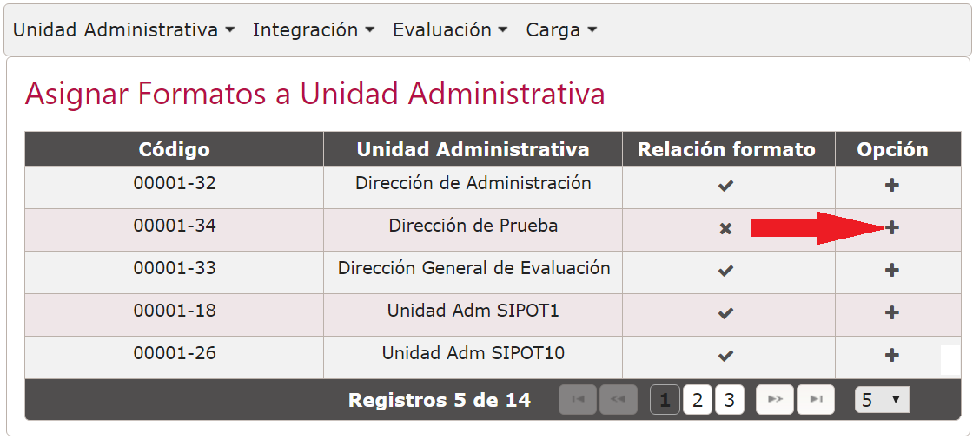
Localiza el signo “+” y da clic

Slide 39
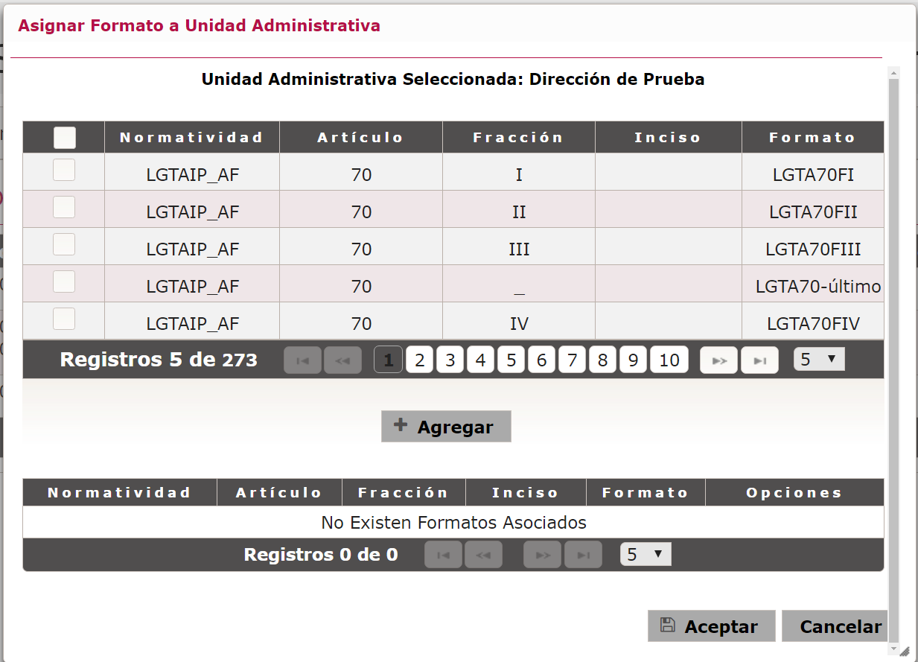
En la siguiente ventana verás dos recuadros:
El primero corresponde a los formatos susceptibles a ser relacionados a la Unidad Administrativa
En el de abajo irán apareciendo los que se van relacionando a la Unidad Administrativa

Slide 40
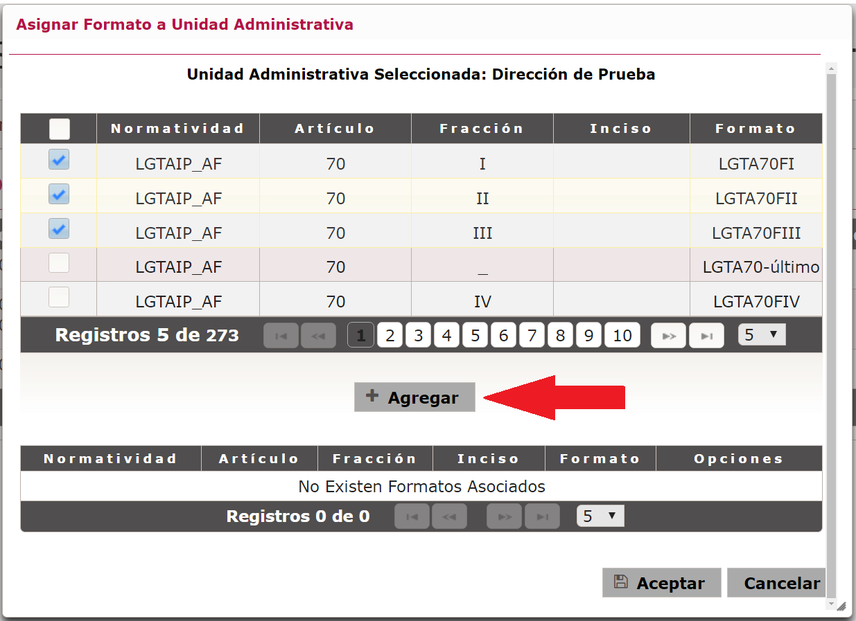
Selecciona los formatos dando clic en el cuadro blanco de lado izquierdo y dale clic en agregar:

Slide 41
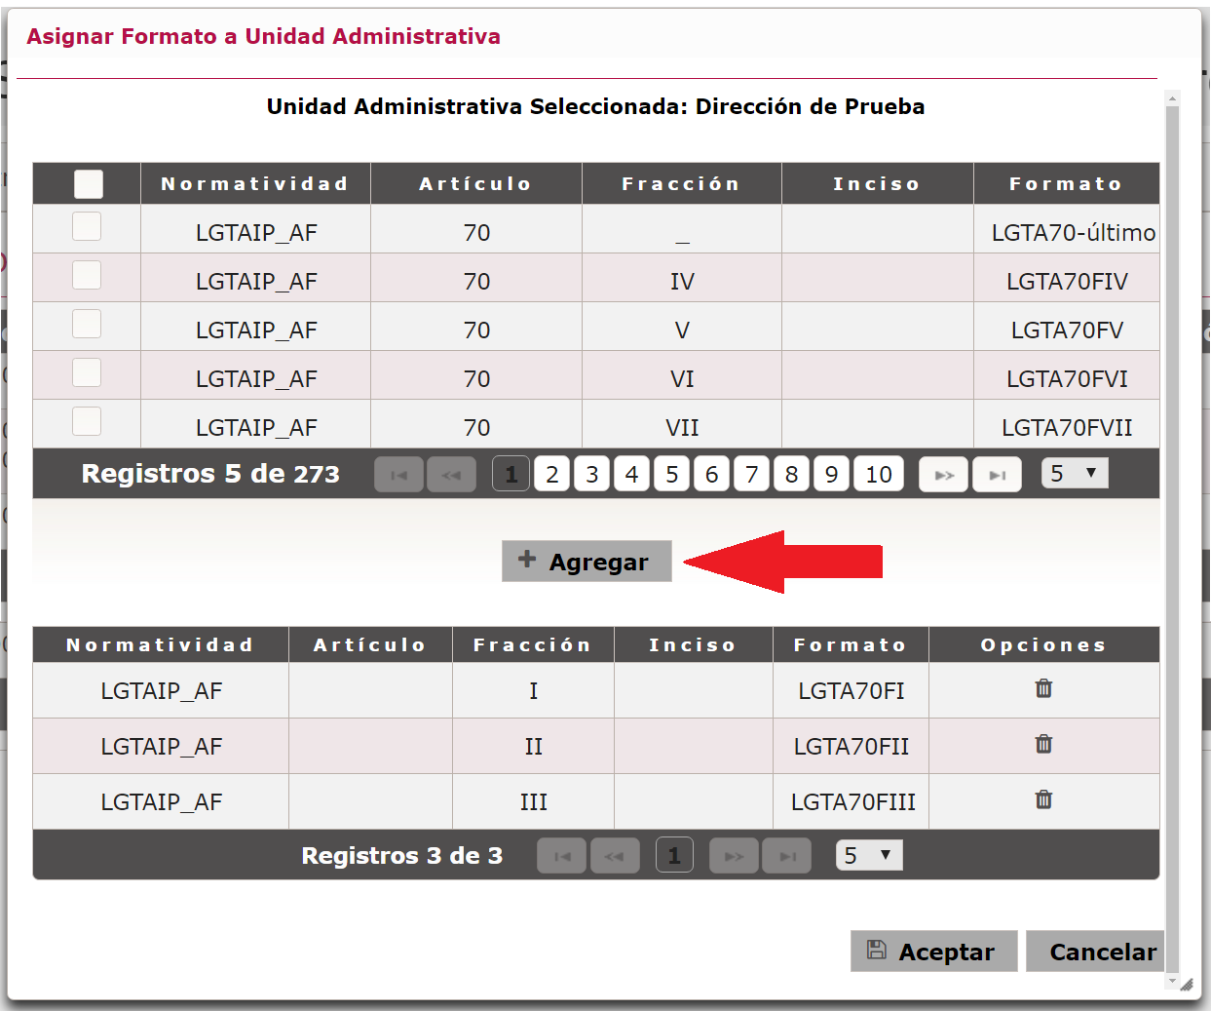
En el recuadro inferior verás que se van asignando a la Unidad Administrativa.

Slide 42
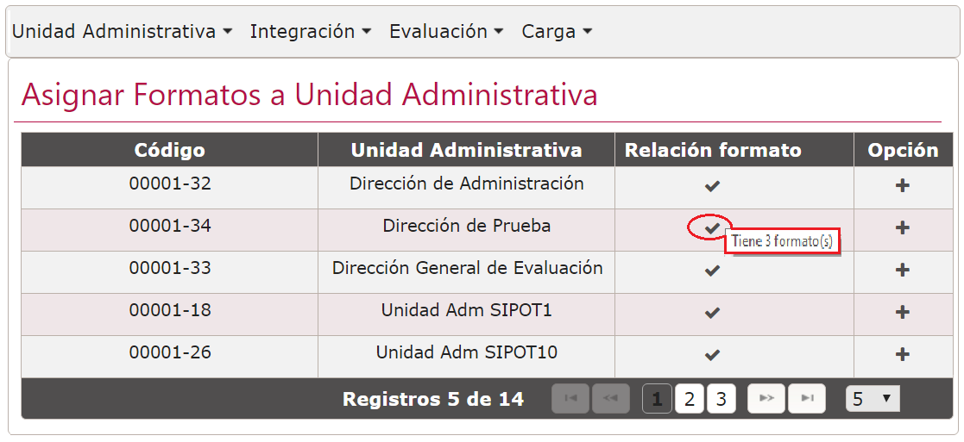
Al finalizar la asignación, podrás verificar el éxito de la operación en la pantalla inicial en donde se indicará la cantidad de formatos vinculados.

Slide 43
Consideraciones
Cuando creas una unidad administrativa el sistema asigna un código de valor consecutivo y no puede modificarse. En caso de que el registro se elimine el código queda inhabilitado.
Para modificar información de un usuario con perfil de administrador, es recomendable eliminarlo y volverlo a crear con las modificaciones realizadas.

Slide 44
4
Carga de la información

Slide 45
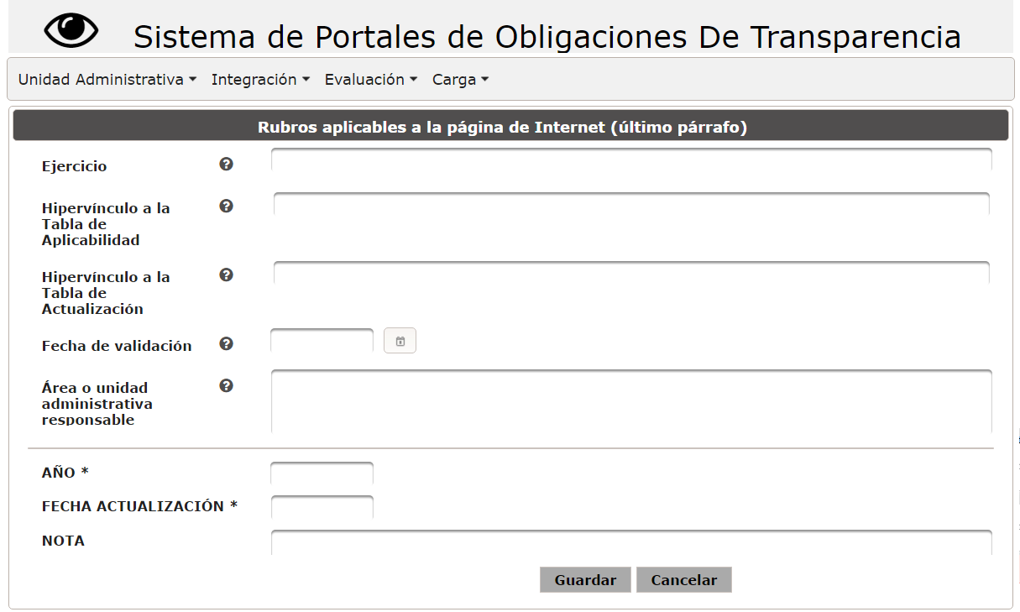
Es la actividad en común entre los administradores de sujeto obligado y los administradores de unidad administrativa.
Puede realizarse en 3 diferentes modalidades:
1.- Formulario web: Carga por pantalla en el SIPOT.
4- Interoperabilidad de sistemas o Servicio web.
2.- Carga masivo (formato XLS): Carga mediante los formatos establecidos en los LTG, descargados del mismo SIPOT.
3.- Carga por lotes

Slide 46
Acceso a menú para carga de Información
Para cargar la información deberás situarte en la página principal. Localizar el botón de “inicio” y dar clic en “portales de obligaciones de transparencia.

Slide 47
En la siguiente pantalla ubica el botón de “carga”, selecciona la opción “carga de información” y, posteriormente “capturar información”

Slide 48
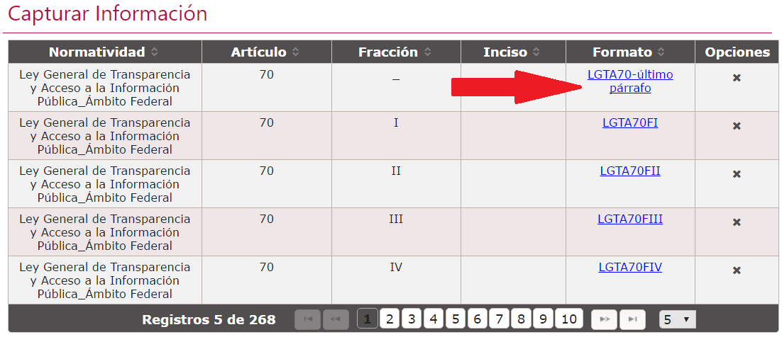
Selecciona el formato que deseas llenar y da clic.

Slide 49
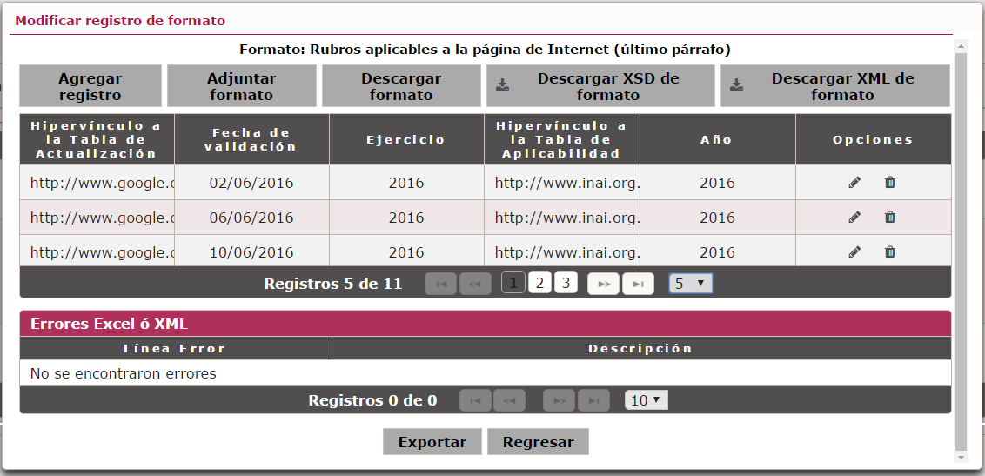
A continuación aparecerá otra ventana, con un menú en la parte superior.

Slide 50
Carga por formulario WEB (pantalla en SIPOT)
Para cargar la información por medio de formulario web, selecciona la opción “agregar registro”.

Slide 51
Te aparecerá una nueva ventana en la que deberás completar los campos que se te indican.

Slide 52
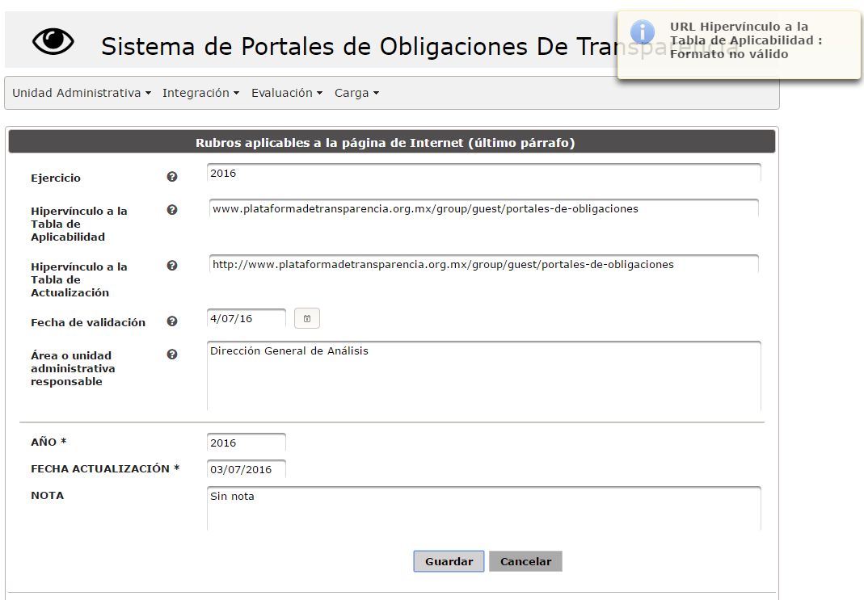
Si al darle guardar, hay algún dato faltante o incorrecto, se te indicará en la parte superior para tu validación y corrección.

Slide 53
Si el sistema detecta algún error, el portal te enviará un mensaje como este.

Slide 54
Carga por formato EXCEL (descargado de SIPOT)
Para cargar información por medio de la modalidad de “formato Excel descargado de SIPOT)”, dirígete al menú de carga de información y selecciona lo opción “descargar formato”.

Slide 55
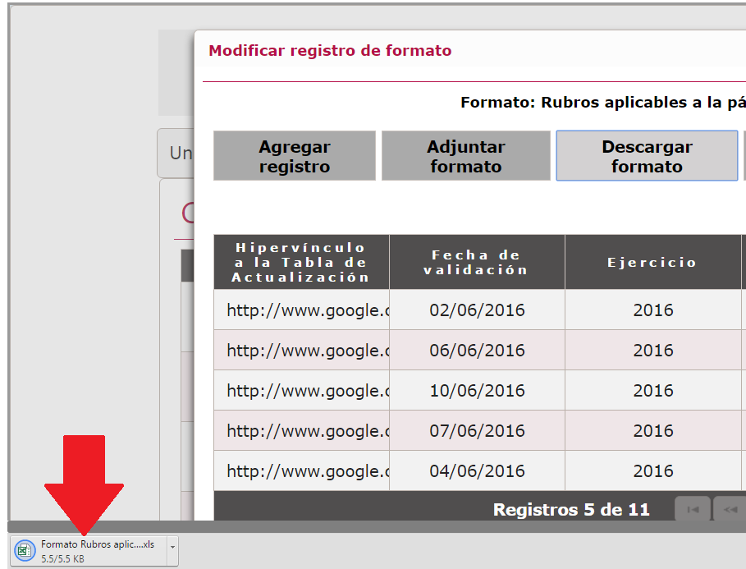
Al dar clic verás que se comenzará a descargar un formato de Excel.

Slide 56
Cuando termine de descargarse, ábrelo y verás unas columnas como estas, mismas que deberás llenar con la información correspondiente:
Con el propósito de no repetir un renglón en un listado principal, una tabla nos permitirá vincular el registro a varios renglones mediante un número de identificación único.
PE. Artículo 70 fracción XVII

Slide 57
PE. Artículo 70 fracción XVII
De acuerdo a los siguiente criterios:

Slide 58
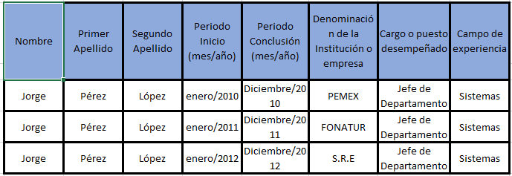
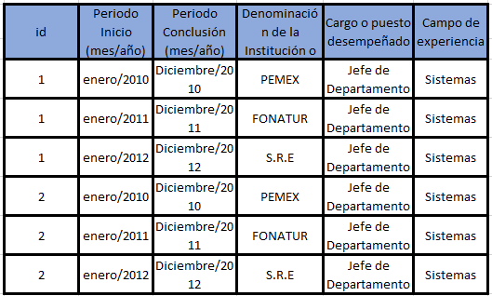
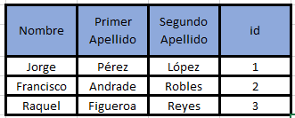
Por ejemplo para llenar información diferente de la misma persona, a esta se le deberá asignar un número de identificación vinculado a una tabla secundaria en la que se desarrolle la información. Lo anterior con la finalidad de no repetir datos en la tabla principal.
Información diferente perteneciente a la misma persona.
Cuya información se desarrolla en una tabla secundaria
A la persona se le asigna un número de identificación

Slide 59
Las tablas secundarias se encuentran en el mismo archivo de formatos pero en hojas diferentes.

Slide 61
Después de llenar y completar la tabla, deberás subirla a SIPOT, para este efecto, regresa a la página de carga, localiza en el menú la opción “adjuntar formato” y da clic.

Slide 62
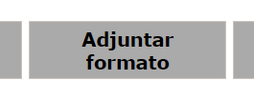
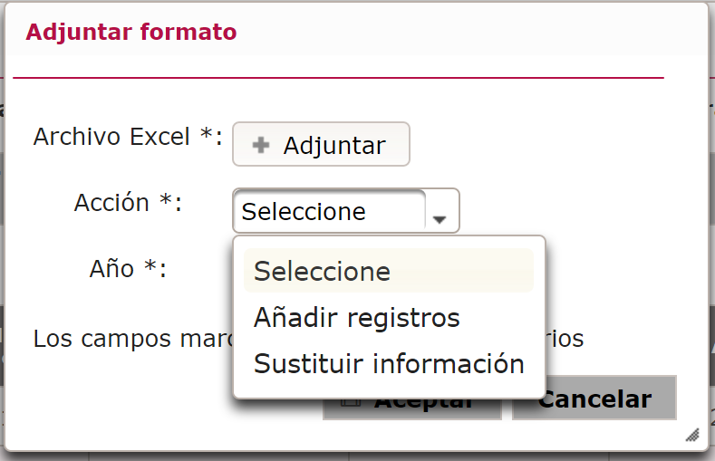
En la siguiente ventana da clic en “adjuntar” y vincula el lugar en donde se encuentra guardado tu archivo. Posteriormente da clic en “acción” y en el menú desplegable selecciona “añadir registros” si tu información es nueva. Si se trata de una modificación a otra existente, selecciona “sustituir información”.
Nueva información
Para modificar información anteriormente cargada.

Slide 63
Para añadir registros selecciona la opción

Slide 64
Recuerda que para modificar información anteriormente cargada, debes utilizar la opción “sustituir información”

Slide 65
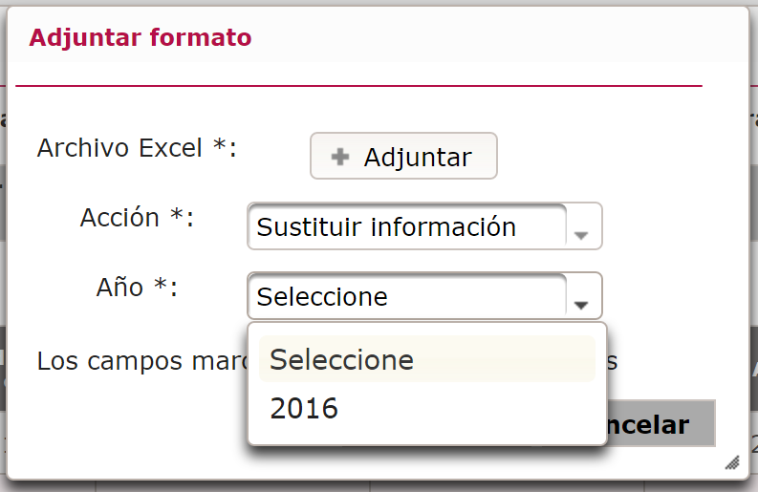
Selecciona el año al que corresponde la información, en este caso será 2016 y da clic en aceptar.

Slide 66
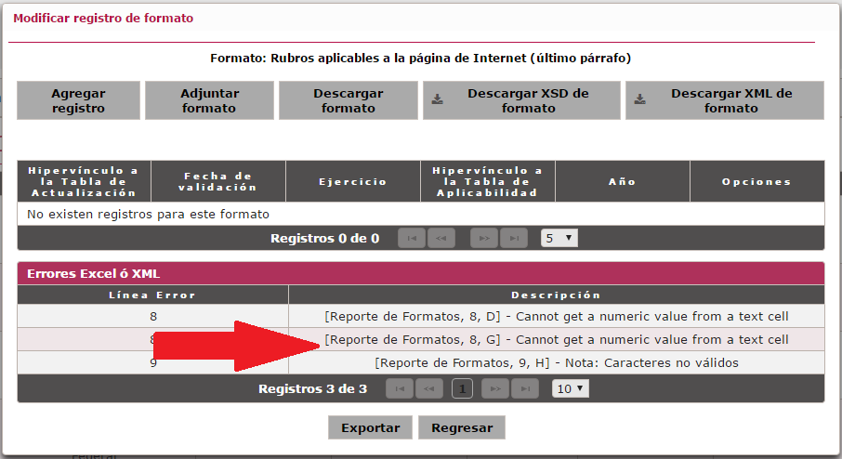
En caso de que el sistema encuentre errores en el archivo, se indicarán en el recuadro de la parte inferior.
Reporte de errores encontrados

Slide 67
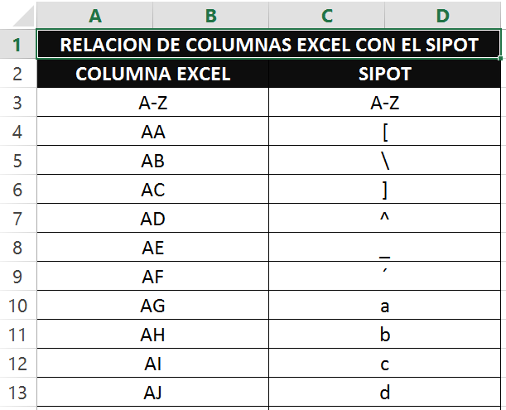
En caso de que el sistema encuentre errores en el archivo, se indicarán en el recuadro de la parte inferior.
Tabla de Equivalencias
Reporte de errores encontrados

Slide 68
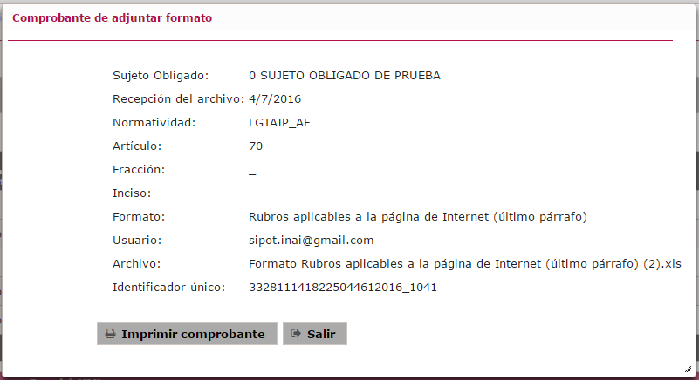
Si fue cargado correctamente, el sistema te arrojará un acuse. Imprímelo y guárdalo como comprobante.

Slide 69
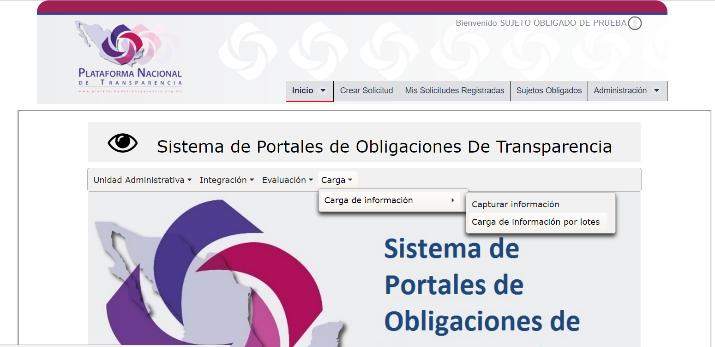
Carga de información por Lotes
Este tipo de carga de información no se realiza en tiempo real, es un procedimiento en el que el archivo se almacena en el servidor (o repositorio) para su carga posterior mediante una fila de procesamiento. Si el archivo de carga presenta errores, el sistema enviará el listado de los mismos.

Slide 70
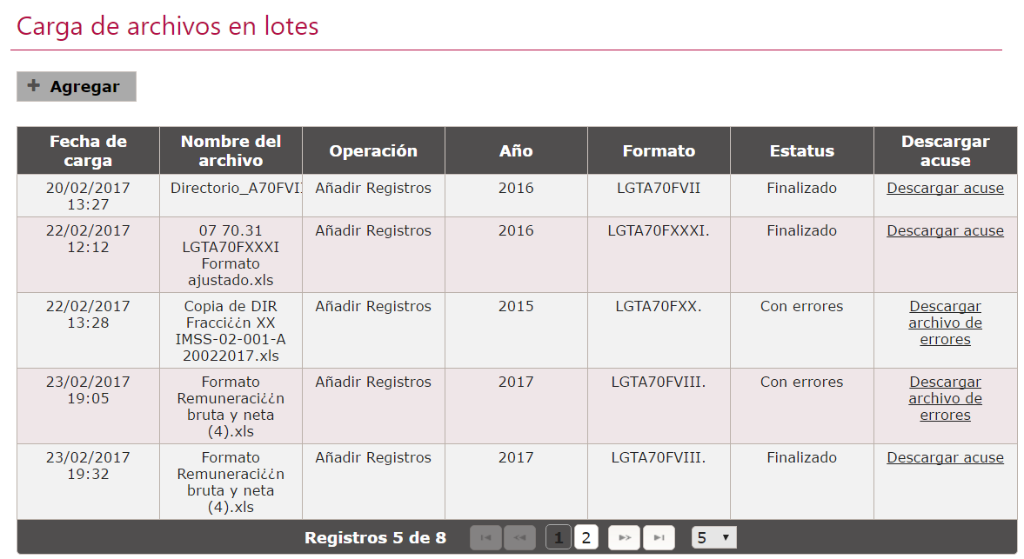
Este tipo de carga no es afectado por la interrupción del servicio ya sea de la Plataforma o de Internet, y va reportando el estatus de avance en la carga de información

Slide 71
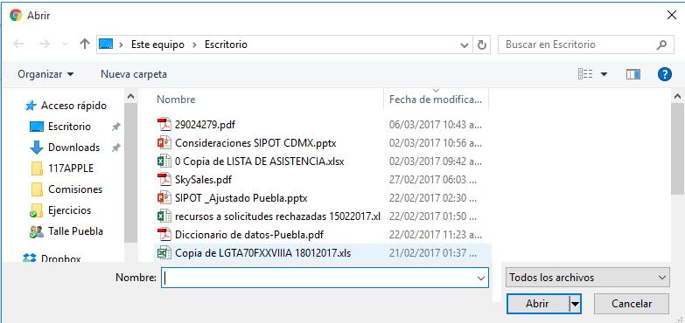
Se deberá de elegir el botón adjuntar, el cual desplegará el explorador de archivos, donde se tendrá que elegir el archivo a cargar.

Slide 72
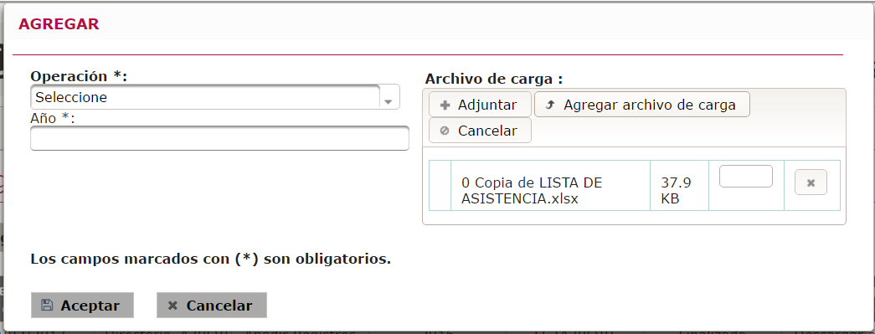
El siguiente paso es “Agregar el archivo de carga”, actividad que generará un aviso de carga exitosa al repositorio.

Slide 73
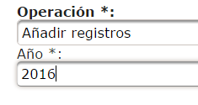
Finalmente habrá que especificar cual es la acción que se va a realizar (agregar registros o sustituir información) y el año de la información que se está cargando.

Slide 74
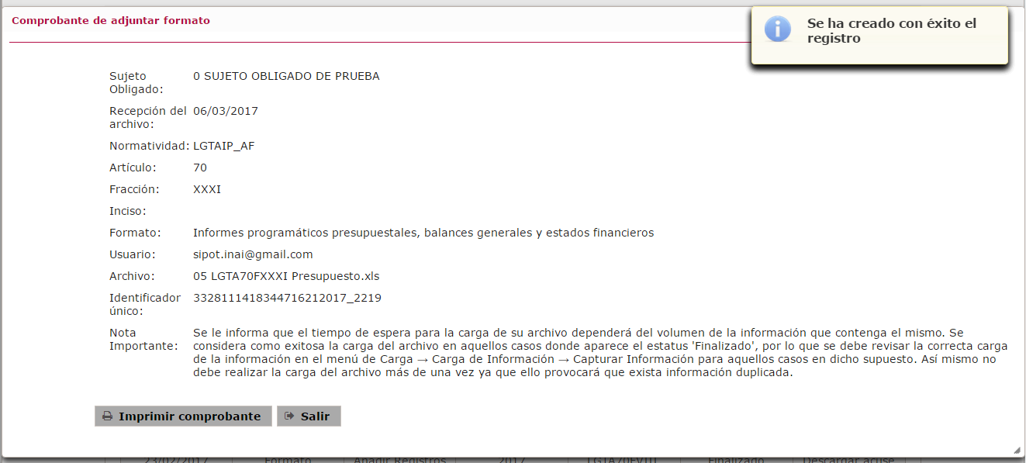
Acuse de carga del archivo en el servidor.

Slide 77
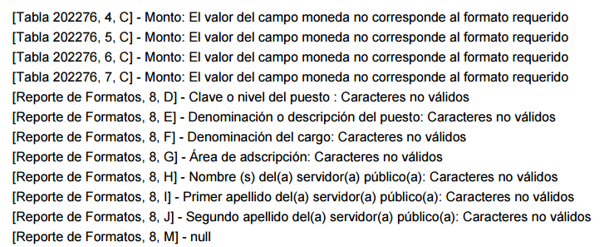
De manera análoga a las cargas por formulario web y archivos de Excel en tiempo real, el sistema cuenta con un validador de la información, el cual reportará en un archivo con formato PDF la lista de errores encontrados en el archivo EXCEL.
El sistema no cargará la información hasta que la totalidad de los errores sea atendido.

Slide 79
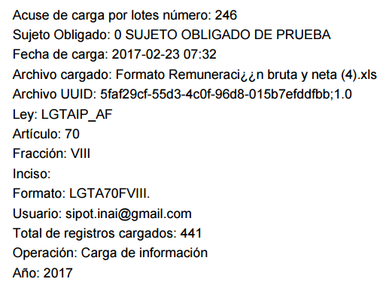
Al cargar la información el sistema mandará un acuse de carga por lotes, el cual cuenta entre otros datos, con el número de registros cargados.

Slide 80
Una vez que el formato XLS es descargado del SIPOT puede ser llenado con datos de otras fuentes, como archivos Excel, Word, txt, etc., sin embargo es recomendable tener presentes las siguientes consideraciones, lo anterior con el propósito de no tener errores al momento de realizar la carga.
Utilizar pegado sin formato o pegado especial.
En textos numéricos no utilizar formato con separador de miles, por ejemplo no usar 3,000.00, símbolo de moneda ($) y no usar más de 2 decimales.

Slide 81
En campos de hipervínculos utilizar la dirección url completa (por ejemplo: http://www.ifai.org.mx/archivo.pdf). El nombre de los archivos no deberán contener espacios o caracteres acentuados como áéíóú. Estos son los caracteres permitidos en las url A B C D E F G H I J K L M N O P Q R S T U V W X Y Z a b c d e f g h i j k l m n o p q r s t u v w x y z 0 1 2 3 4 5 6 7 8 9 - . _ ~ : / ? # [ ] @ ! $ & ' ( ) * + , ; = `
No modificar los primeros 7 renglones del archivo, debido a que contienen los nombres de los campos y atributos con los que serán importados al SIPOT.
En el campo denominado “Año” deberá capturarse el año al que pertenece la información, puede ser igual al dato del campo “Ejercicio”

Slide 82
No deberá modificar las hojas denominadas “hiddenx”, debido a que éstas contienen los datos para cada catálogo.
Caracteres permitidos en campos alfanuméricos sin caracteres especiales: A B C D E F G H I J K L M N Ñ O P Q R S T U V W X Y Z a b c d e f g h i j k l m n ñ o p q r s t u v w x y z Á É Í Ó Ú á é i´ó ú Ü ü 1 2 3 4 5 6 7 8 9 0
Caracteres permitidos en campos alfanuméricos con caracteres especiales: A B C D E F G H I J K L M N Ñ O P Q R S T U V W X Y Z a b c d e f g h i j k l m n ñ o p q r s t u v w x y z Á É Í Ó Ú á é i´ó ú Ü ü 1 2 3 4 5 6 7 8 9 0 ! " # $ % & ´( ) * + , - . ¿ ? ¡ ' ¿ - @ + * ¡_ ; : ° /

Slide 83
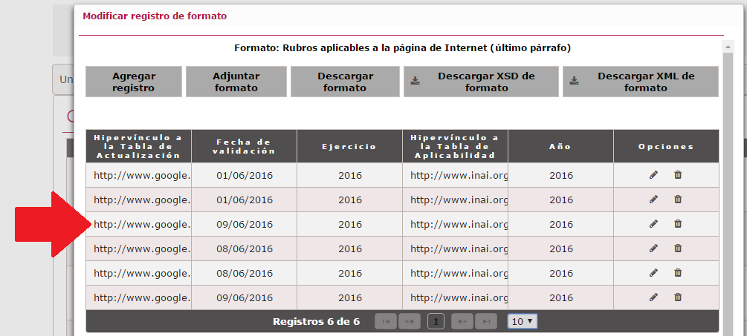
Puedes verificar que se haya guardado correctamente tu información buscándola en el menú de carga.

Slide 84
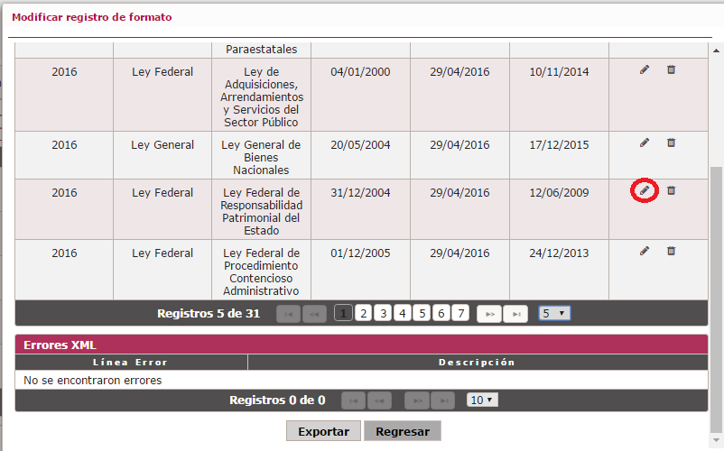
Si necesitas realizar alguna modificación da clic en el lápiz. Si deseas eliminarlo, utiliza el bote. Para navegar entre páginas, localiza y da clic en el menú de la parte inferior.
Edita el registro
Elimina registro

Slide 85
Guía para atender incidencias del SIPOT
5

Slide 86
Ruta
Registro de información en formatos
Carga de información en SIPOT
Revisión de criterios de LTG, campos respectivos y Diccionario SIPOT
Revisión del reporte de errores
(Tabla de equivalencias)

Slide 87
Los errores enviados en la carga de información a través de archivos Excel son desplegados en la parte inferior de la vista y cuentan con la siguiente estructura:
Se abre un corchete y se indica el nombre de la hoja de cálculo del archivo en donde se encuentra el error
Acto seguido se reporta el número de fila donde se encuentra el error
Finalmente se reporta la columna del error.
Es importante considerar que el sistema únicamente reporta un caracter para especificar la columna, por lo que, los errores a partir de la columna AA de los archivos de Excel no son reportados de una manera intuitiva

Slide 88
En caso de que el sistema encuentre errores en el archivo, se indicarán en el recuadro de la parte inferior.
Reporte de errores encontrados

Slide 89
Reporte de errores de carga de información por lotes.

Slide 90
Paso 1
Identificar el campo en el que se encuentra el error:

Slide 91
Paso 2
Identificar la configuración del campo:

Slide 92
Identificar características del campo:
En campos de hipervínculos utilizar la dirección url completa (por ejemplo: http://www.ifai.org.mx/archivo.pdf). El nombre de los archivos no deberán contener espacios o caracteres acentuados como áéíóú.
Estos son los caracteres permitidos en las url A B C D E F G H I J K L M N O P Q R S T U V W X Y Z a b c d e f g h i j k l m n o p q r s t u v w x y z 0 1 2 3 4 5 6 7 8 9 - . _ ~ : / ? # [ ] @ ! $ & ' ( ) * + , ; =

Slide 93
Identificamos el error, el cual es la falta de “:” después del https.

Slide 94
Comentarios y dudas
6

